Slide 1
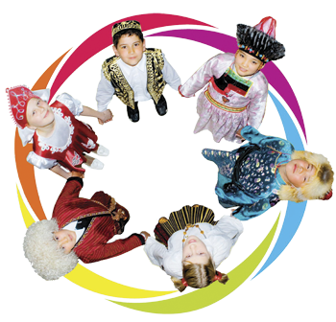
О разработке региональной модели реализации предметной области ОДНКНР в образовательных организациях Красноярского края
УМО 04.05.2018г.

Slide 2
Письмо Департамента государственной политики в сфере общего образования Министерства образования и науки России «Об изучении предметных областей: «Основы религиозных культур и светской этики» и «Основы духовно-нравственной культуры народов России» № 08-761 от 25.05.2015 г.
занятия по предметной области ОДНКНР, учитывающие региональные, национальные и этнокультурные особенности региона России, включенные в часть учебного плана, формируемую участниками образовательных отношений;
включение в рабочие программы других учебных предметов, курсов, дисциплин (модулей) других предметных областей, тем, содержащих вопросы духовно-нравственного воспитания;
включение занятий по предметной области ОДНКНР во внеурочную деятельность в рамках реализации Программы воспитания и социализации обучающихся.

Slide 3
Предметная область ОДНКНР является: логическим продолжением предметной области ОРКСЭ, обязательным элементом учебного плана общеобразовательной организации на уровне основного общего образования. Направлена на достижение результатов:
воспитание способности к духовному развитию, нравственному самосовершенствованию;
воспитание веротерпимости, уважительного отношения к религиозным чувствам, взглядам людей или их отсутствию;
знание основных норм морали, нравственных, духовных идеалов, хранимых в культурных традициях народов России, готовность на их основе к сознательному самоограничению в поступках, поведении, расточительном потребительстве;
формирование представлений об основах светской этики, культуры традиционных религий, их роли в развитии культуры и истории России и человечества, в становлении гражданского общества и российской государственности;
понимание значения нравственности, веры и религии в жизни человека, семьи и общества;
формирование представлений об исторической роли традиционных религий и гражданского общества в становлении российской государственности.

Slide 4
ФЗ «Об образовании в РФ» ч.2 статьи 28
Образовательные организации свободны в определении содержания образования, выборе учебно-методического обеспечения, образовательных технологий по реализуемым ими образовательным программам
Принятие решения о реализации предметной области ОДНКНР через урочную и (или) внеурочную деятельность, о выборе учебно-методического обеспечения предметной области ОДНКНР, включение учебных модулей, содержащих вопросы духовно-нравственного воспитания, в учебные предметы других предметных областей относится к компетенции конкретной образовательной организации

Slide 5
Реализация предметной области ОДНКНР в образовательных организациях РФ
Занятия по ОДНКНР, включенные в УП
Занятия по ОДНКНР, включенные в РПП других предметов, модулей
Занятия по ОДНКНР, включенные во внеурочную деятельность
В каждой ОО складывается собственная модель с приоритетными направлениями, формой и содержанием

Slide 6
Занятия, включенные в УП
Курсы ОДНКНР с 5 по 9 классы;
НРК (история и духовно-нравственная культура Красноярского края)
Занятия, включенные в РПП других предметов (модулей)
Модули в предметных областях;
Темы в предметах;
Занятия, включенные во внеурочную деятельность
Проектная деятельность;
Курсы по внеурочной деятельности (ДПИ, фольклор, музеи и т.п.)

Slide 7
Интегративная школьная модель реализации предметной области ОДНКНР в ОО
Уклад школьной жизни
ОП
ООП НОО
Занятия по ОДНКНР, включенные в Учебный план
НРК, ОРР
ОРКСЭ 4 кл.
Программа духовно-нравственного воспитания (1-4 кл.), Программа воспитания и социализации (5-9 кл.)
Занятия по ОДНКНР, включенные во внеурочную деятельность
Курсы, ДПИ, Фольклор,
Школьный музей
НОУ;
Занятия по ОДНКНР, включенные в РПП других предметов, модулей
История;
ИЗО;
Музыка;
Литература
ООП ООО
ОДНКНР 5-9 кл.

Slide 8
 | Модель 1 | Модель 2 | Модель 3 | Модель 4
Название модели | занятия по предметной области ОДНКНР, учитывающие региональные, национальные и этнокультурные особенности региона России, включенные в часть учебного плана, формируемую участниками образовательных отношений | включение в рабочие программы учебных предметов, курсов, дисциплин (модулей) других предметных областей тем, содержащих вопросы духовно-нравственного воспитания | включение занятий по предметной области ОДНКНР во внеурочную деятельность в рамках реализации Программы воспитания и социализации обучающихся | Интеграция моделей - Уклад
Место в образовательном процессе | Часть учебного плана, формируемая участниками образовательных отношений | При изучении учебных предметов разных предметных областей | Часть учебного плана по внеурочной деятельности (духовно-нравственного воспитание) | Интеграция 3 моделей
Ключевая задача | Определение наиболее оптимальных и эффективных для ОО форм реализации предметной области | Определение тем в рабочих программах по предметам для интеграции с содержанием предметной области ОДНКР (история, обществознание, литература, география, МХК и т.д.) | Определение содержания курсов внеурочной деятельности, форм и методов воспитательной работы в данном направлении Программы воспитания и социализации обучающихся | • Введение в оргкультуру ОО новых норм отношений, поведения • Введение со-бытийной формы отношений как совместного (ребёнок – взрослый) конструирования, проживания и переживания шага взаимного развития

Slide 9
Нормативные документы | • Отражено в ООП ООО • Рабочая программа по предмету 17/34 ч в год (пока 5 класс) • Программа по воспитанию и социализации • Положение об итоговой и промежуточной аттестации • Положение о ШСОКО (Программа мониторинга) -– мониторинг становления личностных результатов | • Отражено в ООП ООО • Рабочие программы по предметам • Программа по воспитанию и социализации • Положение об итоговой и промежуточной аттестации • Положение о ШСОКО (Программа мониторинга) -– мониторинг становления личностных результатов | • Отражено в ООП ООО • Программы элективных курсов, кружков, клубов • Программа по воспитанию и социализации • Положение об итоговой и промежуточной аттестации • Положение о ШСОКО (Программа мониторинга) -– мониторинг становления личностных результатов | • Отражено в ООП НОО, ООП ООО • Рабочая программа по предмету 17/34 ч в год (пока 5 класс) • Рабочие программы по предметам • Программа по воспитанию и социализации • Программы элективных курсов, кружков, клубов • Положение об итоговой и промежуточной аттестации • Положение о ШСОКО (Программа мониторинга) -– мониторинг становления личностных результатов

Slide 10
Формы реализации | Учебные занятия в СДП • Учебное занятие – проект • Учебное занятие – исследование • Учебное занятие-экскурсия (музей) • Учебное занятие – путешествие | Образовательное событие • Соц. проекты • КТД – коллективное творческое дело • Кружки • Клубы, объединения • Элективы, курсы внеурочной деятельности | • Учебные занятия в СДП • Уклад школы • Образовательное событие • Благотворительность
планируемые результаты | поликультурная компетентность, которая понимается как интегративное качество личности ребенка, приобретаемое в результате освоения детьми поликультурных знаний, развития интеллектуально-нравственных интересов, потребностей, мотивов, ценностей, приобретения опыта, социальных норм и правил поведения, необходимых для повседневной жизни и деятельности в современном обществе.

Slide 11
Занятия по предметной области ОДНКНР, учитывающие региональные, национальные и этнокультурные особенности региона России, включенные в часть учебного плана, формируемую участниками образовательных отношений
Преподавание учебных предметов, курсов, дисциплин (модулей) в урочной форме необходимо предусмотреть в части учебного плана, формируемой участниками образовательных отношений, так как для данной предметной области в стандартах не прописаны составляющие её учебные предметы, в то же время ОДНКНР – обязательная предметная область в учебном плане, в соответствии с пунктом 18.3.1. приказа Министерства образования и науки Российской Федерации от 17.12.2010 г. № 1897 «Об утверждении федерального государственного образовательного стандарта основного общего образования». При этом необходимо учитывать, что минимальный объем учебной нагрузки для возможности последующего выставления учащемуся в аттестат об основном общем образовании итоговой отметки по реализуемым в рамках обязательной предметной области ОДНКНР учебным предметам, курсам, дисциплинам (модулям) в соответствии с учебным планом образовательной организации должен составлять не менее 64 часов за 2 учебных года.

Slide 12
Варианты рабочей программы по предмету ОДНКНР 0, 5 часа в неделю
(5 - 9 классы)
5 класс «Народы России»;
6 класс «Основы религиозных культур народов России»;
7 класс «Основы духовно-нравственной культуры народов Красноярского края»;
8 класс «Основы духовно-нравственной культуры народов Емельяновского района»;
9 класс «Основы духовно-нравственной культуры народов России»;
5 класс «Православие в России»;
6 класс «Православие в России»;
7 класс «Основы духовно-нравственной культуры народов Красноярского края»;
8 класс «Основы духовно-нравственной культуры народов Емельяновского района»;
9 класс «История и культура родного поселения»;

Slide 13
Содержательная логика предмета ОДНКНР
9 кл. «ОДНКНР»
8 кл. «ОДНКН Емельяновского района»
7 кл. «ОДНКН Красноярского края»
6 кл. «Основы религиозных культур народов России»
5 кл. «Народы России»
Проект

Slide 14
9 кл. индивидуальный
6 кл. групповой
5 кл. групповой
8 кл. индивидуальный
7 кл. групповой
Проект

Slide 15

Муниципальная модель реализации предметной области ОДНКНР в образовательных организациях Емельяновского района
РМО
Образовательные чтения:
- Покровские (Дрокино);
- Рождественские (Стеклозавод);
- Пасхальные (Никольское);
- Петро – Павловские (Шуваево);
- Сретенские (Солонцы)
Фонд «София»:
- Организация и поддержка чтений и фестивалей;
- издательская деятельность;
Фестивали:
- Рождественская звезда (Устюг);
- Царственная Россия (Емельяново);
- Россия - наш дом (Дрокино);
- НПК
Школы:
- создание школьных моделей;
- апробация материалов;
- организация учебных исследований, проектов.

Slide 16
Ресурсное и методическое обеспечение предметной области ОДНКНР
Федеральный центр информационно-образовательных ресурсов -http://fcior.edu.ru;
Единая коллекция цифровых образовательных ресурсов -http://school-collection.edu.ru. Электронная гуманитарная библиотека - www.gumfak.ru;
Государственный музей истории религии - www.gmir.ru.
http://www.patriarchia.ru/ Официальный сайт Русской Православной Церкви (Московский Патриархат), http://www.otdelro.ru/ Отдел религиозного образования и катехизации РПЦ;
http://www.muslim.ru Совет муфтиев России;
http://www.buddhism.ru Российская ассоциация буддистов;
http://www.feor.ru/ Федерация еврейских общин России.
сайт Общественной палаты - http://www.oprf.ru;
Этноатласы народов России по регионам;
Сайт журнала «Фома»;
Фильмы «Мой мир – Россия»;

Slide 17
Ресурсное и методическое обеспечение предметной области ОДНКНР
Этноатлас Красноярского края;
Этнокалендарь Красноярского края;
Видиоэнциклопедия «Народы и религии Красноярского края»;
Знциклопедия Красноярского края http://my.krskstate.ru/docs/ethnoses/
Материалы по НРК;
Материалы «Уставных уроков»;
Сайт Красноярской митрополии http://www.kerpc.ru ;
Музейно-просветительский центр духовной культуры в Красноярском крае http://kasdom.ru ;
Краевой календарь для воспитания и гражданского образования
Красноярского края;
Журналы «Этно-Мир на Енесее»;
Путешествие по Красноярскому краю
Храм Свято-Троицкий в пгт. Емельяново http://emelyanovo-xram.cerkov.ru

Slide 18

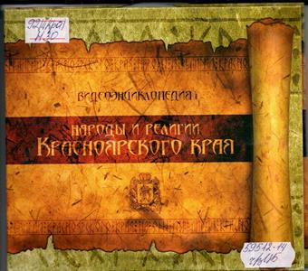


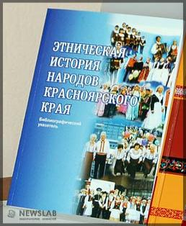
Ресурсное и методическое обеспечение предметной области ОДНКНР

Slide 19
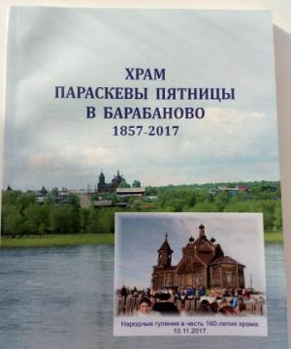
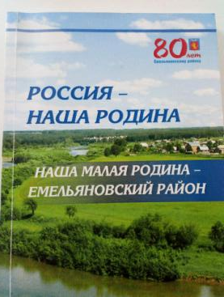
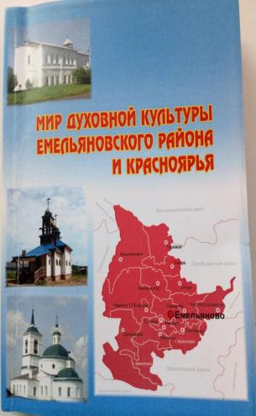

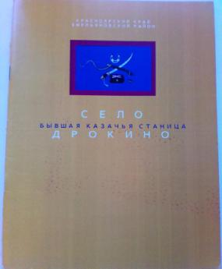

Slide 20
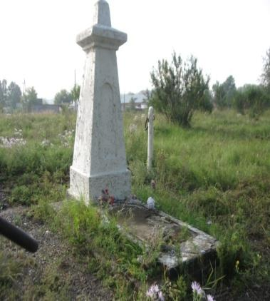
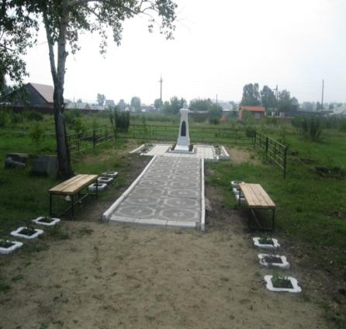
Школьные проекты в рамках «Программы формирования гражданственности»
«Гражданином быть обязан» 2012 – 2015 гг.

Slide 21
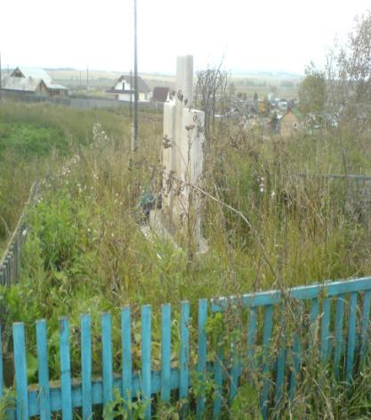
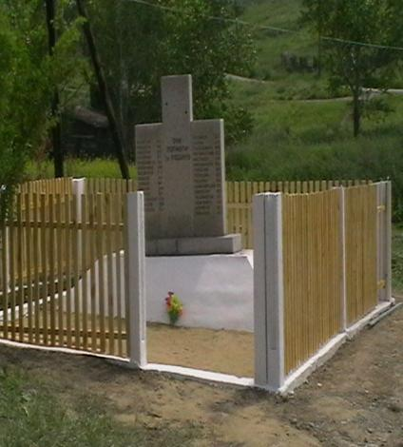
«И помнит мир спасенный -2» 2013-2015 гг.
Обелиск воинам ВОв в п.Логовой

Slide 22
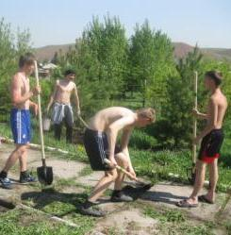
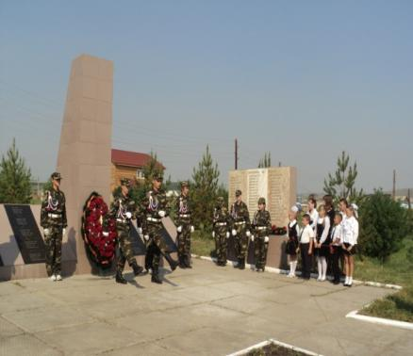
Школьные проекты в рамках «Программы формирования гражданственности»
«И помнит мир спасенный -1» 2012-2014 гг.
Обелиск воинам ВОв в с.Дрокино

